Slide 1



Raymundo Cabrera Mena
José Angel Ramirez Sánchez
Sixto Alejandro Olguin Martínez
Ricardo Domingo Cabrera Alcántara

Slide 2



Abstrac

Slide 3
Datos de la empresa de desarrollo de software
RAXE-TECH es una empresa dedicada al desarrollo y soluciones de software
Empresa orgullosamente mexicana con la meta de construir y distribuir sistemas en talla nacional e internacional.
Soluciones en desarrollo, uso de herramientas de inteligencia de negocios, administración, implantación, seguridad, soporte de software y hardware.

Slide 4

Introducción
¿Qué es gestión de un proyecto?
Planear, organizar, dirigir y controlar actividades
Llegar a un objetivo especifico
Tomar en cuenta los recursos existentes
Importancia de un software para la gestión de proyectos
Trabajo en equipo
Coordinación de los diferentes proyectos
Control y optimización de tiempos
Supervisión de actividades
Visualización del avance
Evaluación de resultados

Slide 5


Planteamiento del problema
Falta de organización.
Déficits en los costes de proyecto.
No contar con un control del equipo de trabajo involucrado en el proyecto.
Falta de control en las tareas a realizar.
Asignación inadecuada de recursos.
Incumplimiento de fechas de entrega de proyectos (retardos).
Poca integración para solución de problemas existentes en el proyecto.
Desventaja competitiva.
Pérdida de oportunidades de toma de decisiones.

Slide 6


Propuesta de solución
Creación de un sistema de administración de proyectos con la finalidad de:
Crear un software con interfaz amigable, intuitiva, optimizada, herramientas de apoyo y fácil uso.
Creación de Views y Triggers en una base de datos en MySQL.
Control y seguridad de visualización de la información.
Implementación BI en reportes y dashboard
Creación de gráficos comparativos
Implementar un sistema de arquitectura cliente-servidor.

Slide 7


Beneficios
Gracias al sistema ASIST-PROY las empresas será capaces de:
Administrar y coordinar diferentes proyectos.
Almacenamiento de datos local o en la nube.
Portabilidad al acceso y manejo de información.
Visualización del avance de proyectos (cronograma de actividades).
Control y seguridad de la información almacenada.
Capacidad de importación y exportación de datos.
Flexibilidad de graficas con información de calidad.
Sistema Multi-Usuario
Manejo de variables base para la administración de un proyecto.

Slide 8


Propuesta de valor
¿Por qué escoger el sistema Asist-Proy y no sistemas ya existentes en el mercado?
Herramienta optimizada con variables básicas para la gestión de proyectos.
Menor costo de adquisición del sistema.
Oportunidad de mercado mas extenso a empresas grandes y pymes.
Herramientas de apoyo de importación y exportación de datos desde el sistema.
Flexibilidad de visualización de resultados o evaluación de proceso en diferentes herramientas de BI.

Slide 9

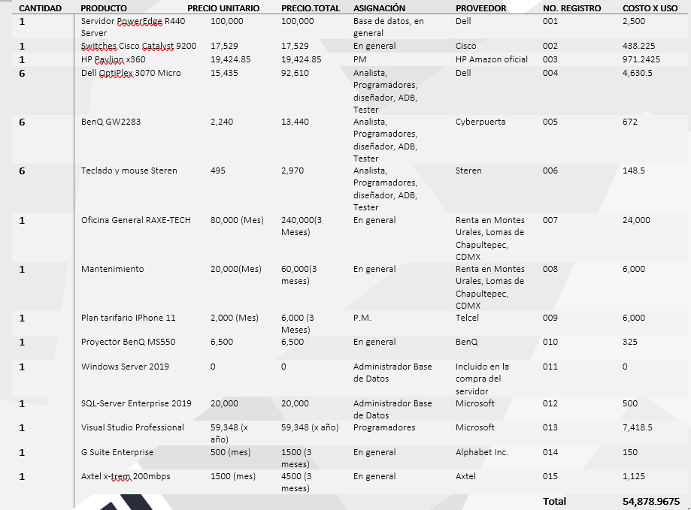
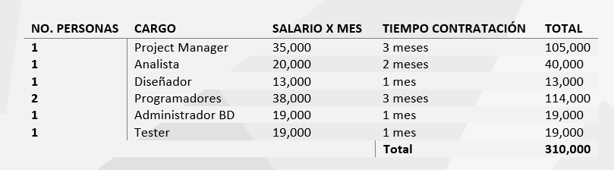
Factibilidad
Factibilidad Operacional
Factibilidad Técnica
Factibilidad Económica

Slide 10


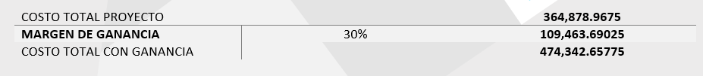
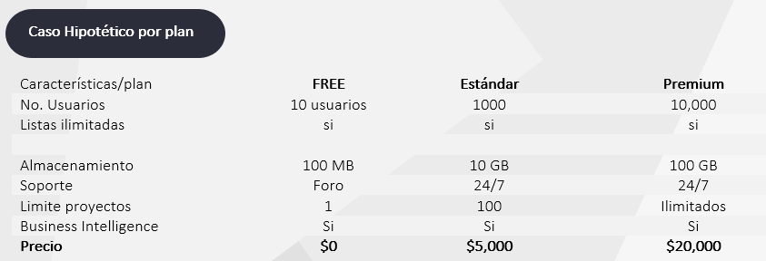

Factibilidad

Slide 11

Metodología de desarrollo PMI
Agosto 2020
Septiembre 2020
Octubre 2020
Noviembre 2020
Análisis
Planificación
Ejecución
Codificación
Cierre
Análisis de viabilidad
Planificación
Ejecución
Seguimiento y control
Cierre

Slide 12

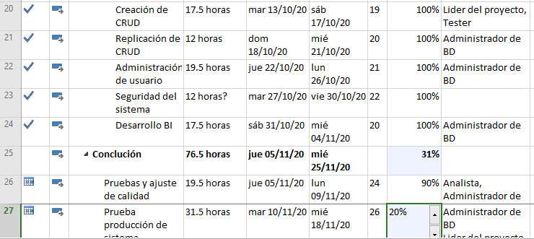
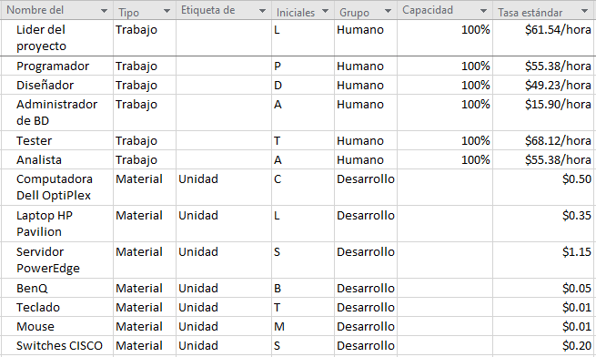
Planeación del proyecto

Slide 13
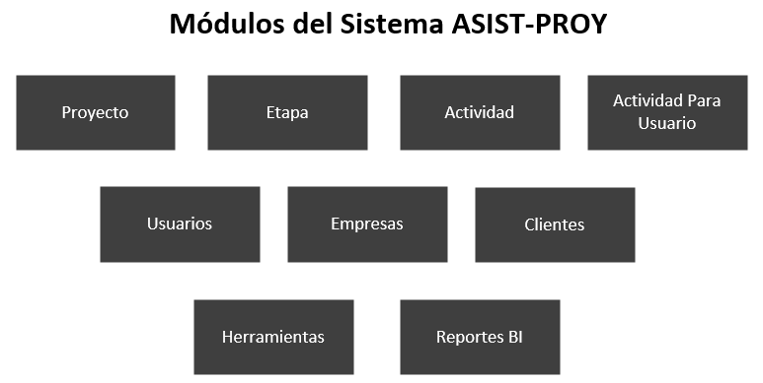
Diseño

Slide 14
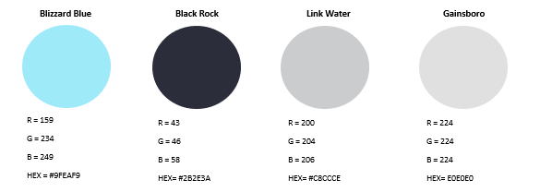

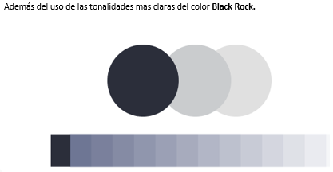

Diseño
Colorimetría del Sistema
Principalmente se usaron 2 colores para el desarrollo del sistema lo que es el color Blizzard Blue y Back Rock.

Slide 15
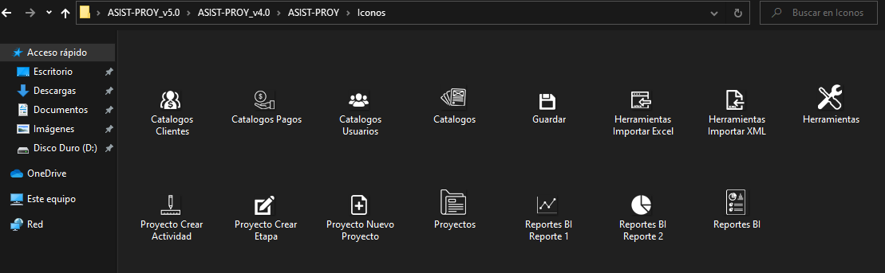

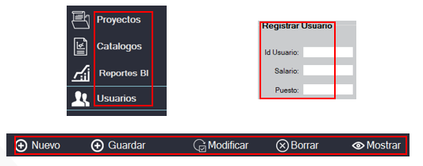
Diseño
Adobe Photoshop
Diseño de iconos.
Logo del Sistema.
Candara, 19.8pt, style=Bold
Tipografía del Sistema.
Microsoft Sans Serif, 12pt, style=Bold

Slide 16
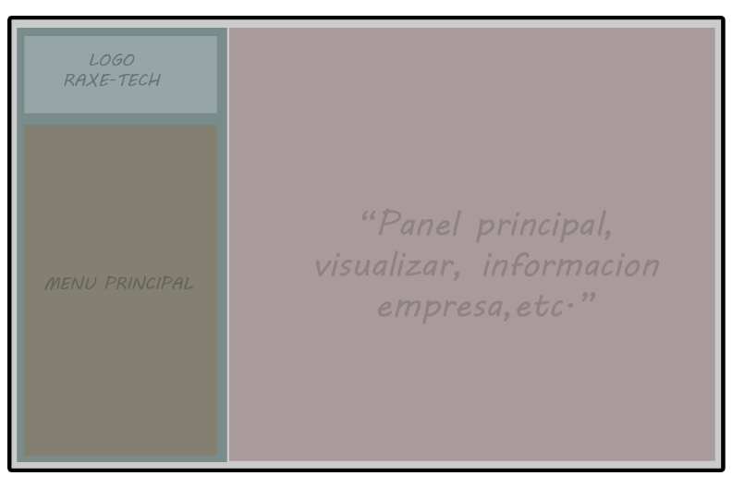
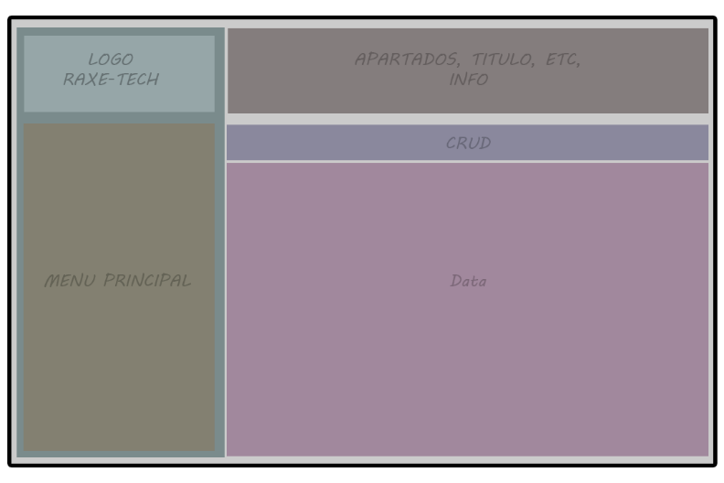
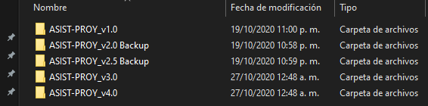
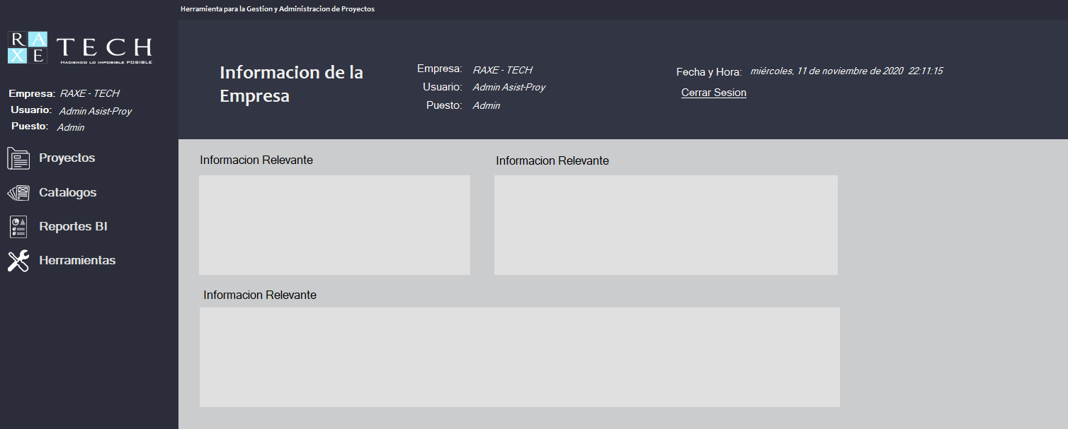
Diseño
Maquetado del Sistema.
Control de Versiones del Sistema.
Resultado Final del Sistema ASIST-PROY

Slide 17
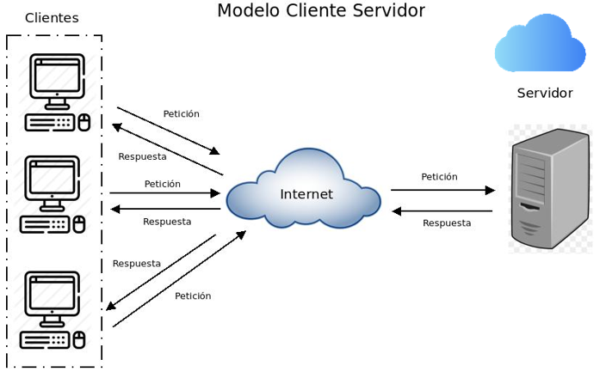
Arquitectura del sistema

Slide 18
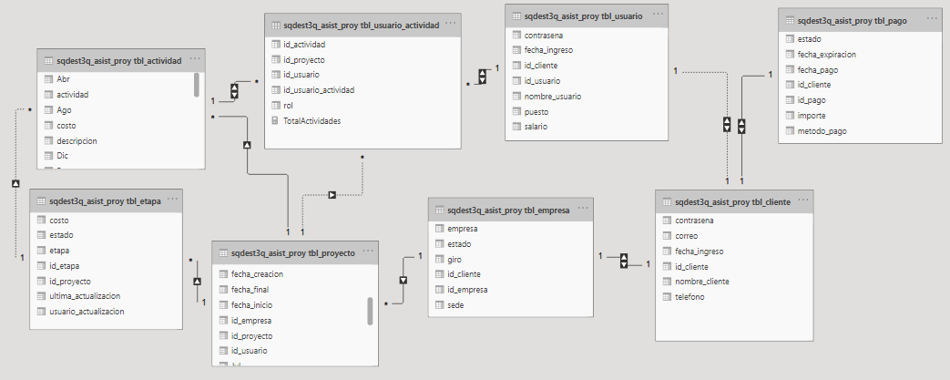
Diseño Base de datos

Slide 19
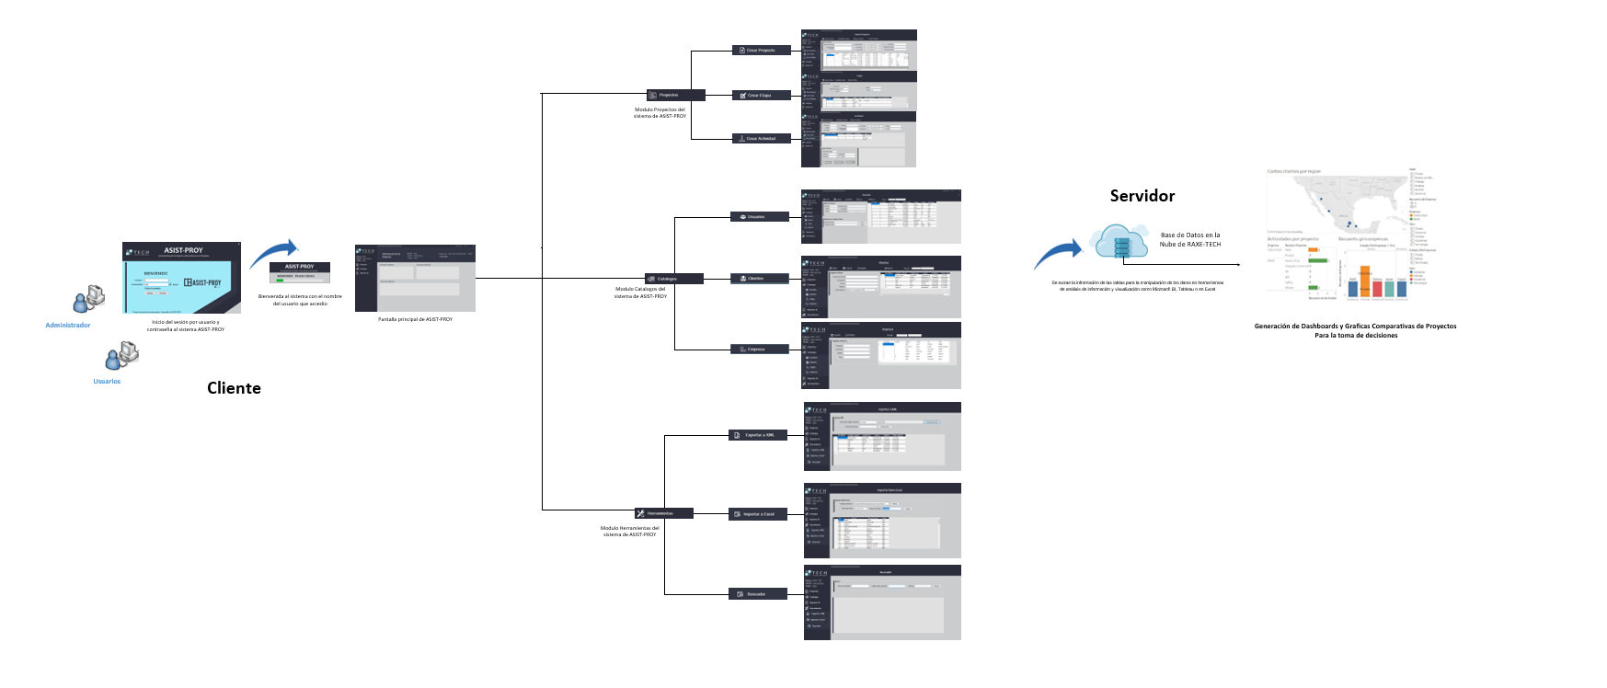
Sistematización

Slide 20








Herramientas de desarrollo
RAXE-TECH ya cuenta con las licencias profesionales completas de los software, así mismo se requiere aprovechar los recursos con los que ya cuenta la empresa.
Herramienta con Acceso a todas las librerías de desarrollo, lenguajes y soporte.
Lenguaje sencillo, mas información y documentación.
Base de datos gratuita, uso fácil y pocos requerimientos.
Entorno amigable y sencillo, entorno familiarizado a RAXE-TECH.
Herramienta profesional de diseño.

Slide 21


Requisitos del sistema
 | Mínimo | Recomendado
Sistema Operativo | Windows 7,8 | Windows 10
Memoria RAM | 2GB | 4GB
Almacenamiento | 1GB de disco duro | 4GB de disco duro
Procesador | Intel / AMD 1.5Ghz | Intel / AMD 2.2Ghz
Resolución de Pantalla | 1024x768px | 1280x1024
Transferencia de Datos (Red) | 10 Mbps | 10 Mbps
Equipo empresarial básico | Especificaciones
Sistema Operativo | Windows 7,8, 10
Memoria RAM | 4 GB a 8 GB
Almacenamiento | 500 GB de disco duro
Procesador | Core i3
Resolución de Pantalla | 13″ a 15″

Slide 22
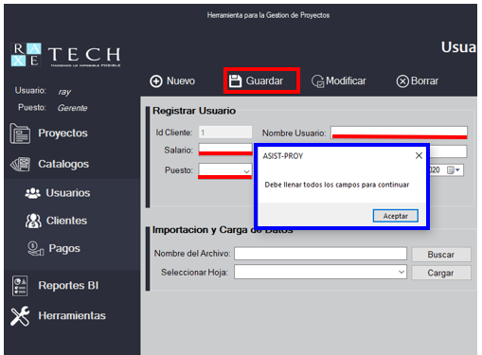
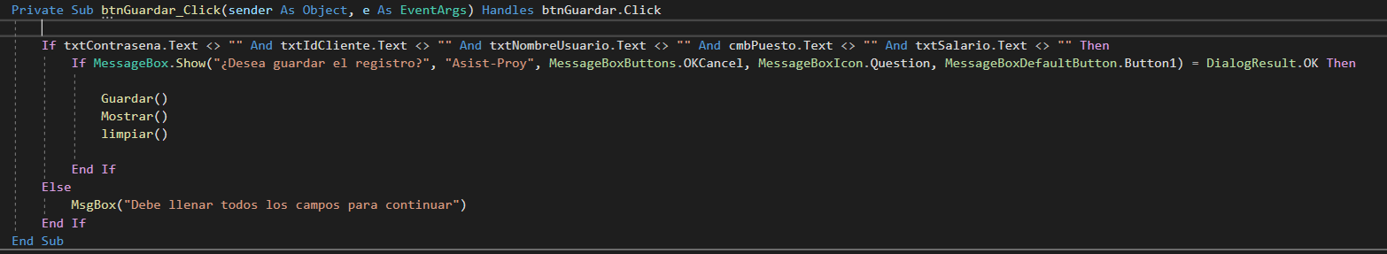
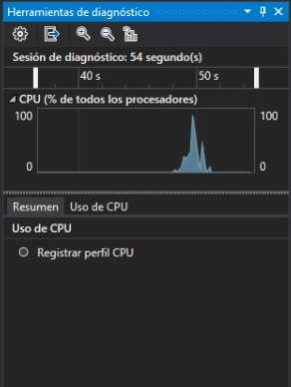


Pruebas
Pruebas Unitarias
Pruebas de Integración
Pruebas de regresión
Pruebas de rendimiento
Pruebas de Humo y Aceptación:
Víctor Vázquez Esperilla / Consultor Soluciones BI

Slide 23

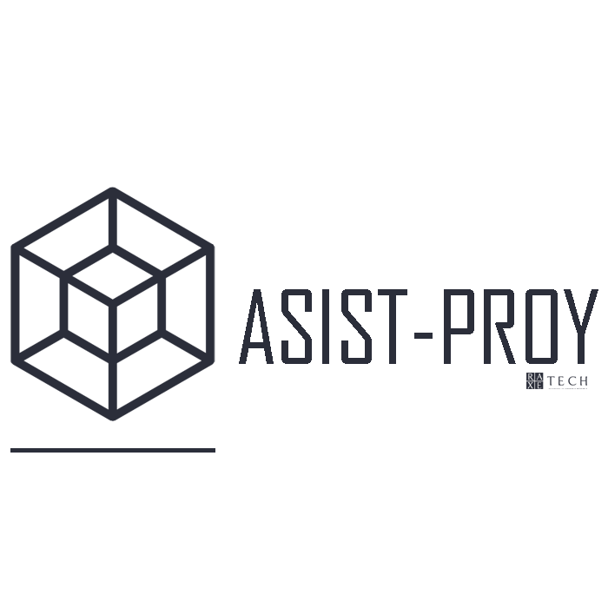
A futuro
Mejoras visuales
Extensión de planes
Optimización de módulos y procesos (Software)
Extender herramientas para el usuario.
Herramientas de visualización mas accesibles dentro del software.
Software capaz de dirigir proyectos.
Manejo de versiones para la gestión de proyectos
Expansión a diversas plataformas, en privilegio web y móvil.

Slide 24


Conclusión
Un software para la gestión de proyectos es una herramienta muy fuerte para las empresas, que es una ventaja sobre sus competidores, ya que una mala gestión u organización de un proyecto trae consecuencias y perdidas millonarias, Asist-Proy contrarresta este tipo de situaciones, cumple su función enfocada a las PyME he incluso a las grandes empresas, el mercado es extenso en cuanto a software, sin embargo, “Soluciones Tecnológicas RRSJ – RAXE-TECH” ha desarrollado este proyecto para ser una excelente opción en el mercado frente a diversas empresas.

